Slide 1
SÉANCE B1 · MODULE 4
Lire le tableau avant de commander
Le tableau du menu porte cinquante mots. Personne ne les lit tous — pas même les gens nés ici. On cherche un titre, on descend, on lit un prix.
75 minutes · Commander au comptoir
Notes:
Première séance du défi 1. C'est la compétence que le programme met au centre de cette situation au niveau 3 : lire un menu simple. Tout le bloc B en découle.

Slide 2
OBJECTIFS DE LA SÉANCE
À la fin, je serai capable de…
1
comprendre une explication de menu entre deux camarades ;
2
repérer les titres des blocs d'un tableau ;
3
comprendre ce que « servi avec » veut dire ;
4
savoir ce qu'un trio comprend.
B1 · Commander au comptoir
2
Notes:
Lire les objectifs à voix haute. Y revenir au billet de sortie.

Slide 3
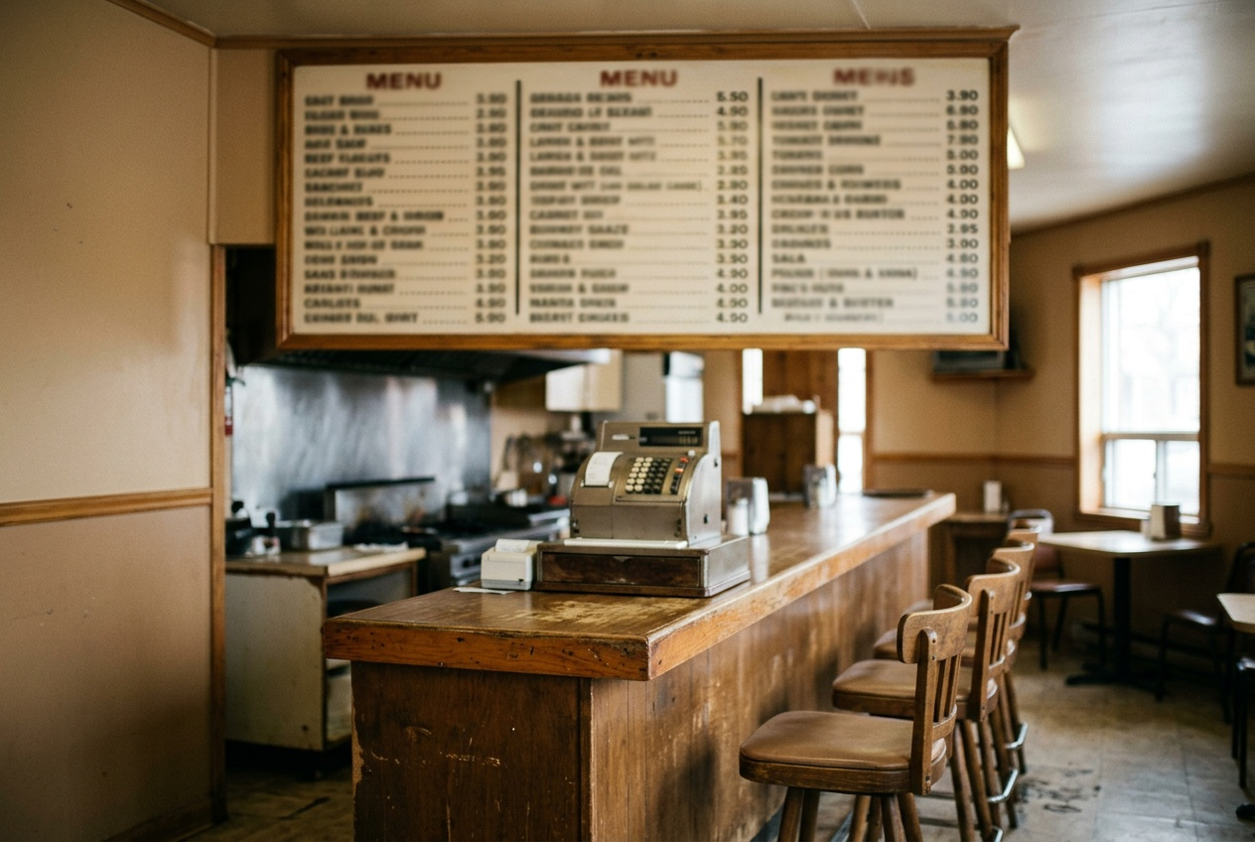
OBSERVATION
Par où commencer, sur un panneau comme celui-là ?
Combien de colonnes voyez-vous ?
Où sont les prix, sur ce panneau ?
Qu'est-ce qui est écrit le plus gros ?
Combien de temps avez-vous pour le lire, dans une file ?
B1 · Commander au comptoir
3
Notes:
La contrainte de temps est le vrai sujet : dans une file, on a vingt secondes. Le faire sentir en donnant justement vingt secondes au groupe avant de retirer l'image.

Slide 4
DIALOGUE · 1 DE 3
Par où je commence ?
Écoutez d'abord, diapo masquée.
YOLETTE
Il y a beaucoup de choses écrites. Par où je commence ?
FATOU
Par le titre des colonnes. « Sandwichs », « Soupes », « Breuvages », « Extras ».
YOLETTE
Sandwich au poulet, sandwich aux œufs, sandwich au jambon.
FATOU
« Au poulet », ça veut dire qu'il y a du poulet dedans. C'est ça qui change.
B1 · Commander au comptoir
4
Notes:
La deuxième réplique donne la stratégie de lecture de tout le bloc. L'écrire au tableau : le titre d'abord, le plat ensuite.

Slide 5
DIALOGUE · 2 DE 3
Servi avec salade ou frites
YOLETTE
Et « servi avec salade ou frites » ?
FATOU
C'est l'accompagnement. Il vient avec le sandwich, tu ne paies pas plus.
YOLETTE
Alors le trio, c'est quoi ?
FATOU
Le trio, c'est le sandwich, l'accompagnement et le breuvage ensemble. Un seul prix.
B1 · Commander au comptoir
5
Notes:
Deux mots nouveaux dans quatre répliques : accompagnement et trio. Les faire redire par deux élèves différents, avec leurs définitions.

Slide 6
DIALOGUE · 3 DE 3
La ligne du bas
YOLETTE
C'est moins cher que trois choses séparées ?
FATOU
Oui, un peu. Regarde la colonne de droite et compare.
YOLETTE
Et cette ligne en bas, avec le petit dessin de feuille ?
FATOU
Ça veut dire sans viande. La soupe aux légumes est là.
B1 · Commander au comptoir
6
Notes:
Les petits pictogrammes du bas d'un menu ne s'inventent pas : demander au groupe lesquels ils ont déjà vus, et ce qu'ils croient qu'ils veulent dire.

Slide 7
ANALYSE
Les quatre blocs du tableau
LE TITRE
CE QU'ON TROUVE DESSOUS
Sandwichs
du pain avec du poulet, des œufs ou du jambon
Soupes
ce qui se mange chaud, dans un bol
Breuvages
le jus, le lait, le café, l'eau
Trios
trois choses ensemble, à un seul prix
On lit le titre, puis on descend seulement dans le bloc utile.
B1 · Commander au comptoir
7
Notes:
Diapo à photographier. Faire nommer un plat de chaque bloc par un élève différent.

Slide 8
CE QUE « SERVI AVEC » VEUT DIRE
« Sandwichs — servis avec salade ou frites »
L'accompagnement est déjà dans le prix du sandwich : on ne paie pas deux fois. La ligne est écrite une seule fois, en petit, sous le titre du bloc, et elle vaut pour tous les plats du bloc.
B1 · Commander au comptoir
8
Notes:
Diapo à photographier. C'est l'information que les élèves manquent le plus souvent, et elle coûte de l'argent quand elle est manquée.

Slide 9
COMPRÉHENSION
Vrai ou faux ?
Répondez d'après le dialogue.
1
« Au poulet » dit ce qu'il y a dans le sandwich.
2
L'accompagnement coûte un prix en plus.
3
Le trio comprend le plat, l'accompagnement et le breuvage.
4
Le trio coûte plus cher que les trois choses séparées.
5
Le petit dessin de feuille veut dire « sans viande ».
B1 · Commander au comptoir
9
Notes:
Faire justifier chaque « faux » par la réplique exacte du dialogue.

Slide 10
CORRECTION
Vrai ou faux ?
Correction — on lit la réponse, on ne commente pas l'erreur.
1
« Au poulet » dit ce qu'il y a dans le sandwich. » vrai
2
L'accompagnement coûte un prix en plus. » faux — il est compris
3
Le trio comprend le plat, l'accompagnement et le breuvage. » vrai
4
Le trio coûte plus cher que les trois choses séparées. » faux — un peu moins
5
Le petit dessin de feuille veut dire « sans viande ». » vrai
B1 · Commander au comptoir
10
Notes:
Corriger en groupe. Donner la bonne réponse, sans revenir sur qui s'est trompé.

Slide 11
BILLET DE SORTIE
Écrivez le nom des blocs d'un menu que vous connaissez.
Trois ou quatre titres suffisent.
Et écrivez un plat sous chaque titre.
B1 · Commander au comptoir
B1 · Commander au comptoir
11
Notes:
Devoir court. Il prépare la séance B2, où l'on démonte le tableau ligne par ligne.

